Slide 1
Densely Connected Convolutional Networks
Gao Huang ∗ Cornell University
Zhuang Liu ∗ Tsinghua University
Laurens van der Maaten Facebook AI Research

Slide 2
DenseNet 是受什么启发提出来的？
很大程度上源于作者发表在 ECCV 上的一个叫做随机深度网络（Deep networks with stochastic depth）工作。当时提出了一种类似于 Dropout 的方法来改进ResNet。

Slide 3
DenseNet的几个优点
1，减轻了梯度消失
2，加强了特征的传递
3，更有效地利用了特征
4，一定程度上较少了参数数量

Slide 4
DenseNet 的设计
让网络中的每一层都直接与其前面层相连，实现特征的重复利用；
同时把网络的每一层设计得特别「窄」，即只学习非常少的特征图（最极端情况就是每一层只学习一个特征图），达到降低冗余性的目的。

Slide 5
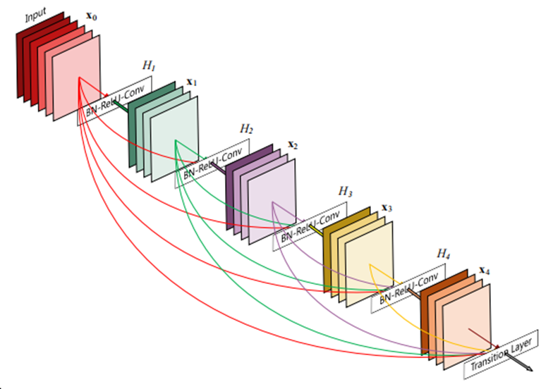
网络结构
Figure 1: A 5-layer dense block with a growth rate of k = 4. Each layer takes all preceding feature-maps as input.
其中[]代表concatenation(拼接

Slide 6
网络结构
1. 紧密连接（Dense connectivity）
在DenseNet结构中，将每一层的输出都输入给后面的所有层，该结构使用的是连结结构（concatenate）。
这样的结构可以减少网络参数，避免ResNet中可能出现的缺点（例如某些层被选择性丢弃，信息阻塞等）。
2. 组成函数（Composite function）
Batch Normalization + ReLU + 3*3 Conv层

Slide 7
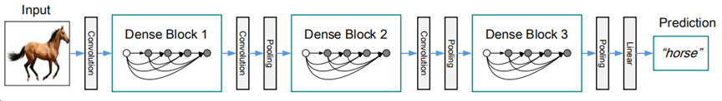
3 过渡层（Transition Layer）
过渡层包含池化层和瓶颈层（bottleneck layer，即1*1卷积层）
1）Pooling Layers：为了便于在架构中进行下采样，将网络划分为多个密集连接的密集块，参见图2，
将块之间的层称为过渡层，它们进行卷积和池化。
图2：具有三个密集块的深层DenseNet。 两个相邻块之间的层称为过渡层，并通过卷积和池化来改变特征图大小。

Slide 8
2）瓶颈层
1*1的卷积层用于压缩参数
压缩（Compression）
跟1*1卷积层作用类似，压缩参数。作者选择压缩率（theta）为0.5。
包含bottleneck layer的叫DenseNet-B，包含压缩层的叫DenseNet-C，两者都包含的叫DenseNet-BC。

Slide 9
4. 增长率（Growth rate）
每个网络层输出的特征图数量K又称为Growth rate。但是由于DenseNet中每一层都能直接为后面网络所用，所以k被限制在一个很小的数值。

Slide 10
实验结果
作者在多个benchmark数据集上训练了多种DenseNet模型,并与state-of-art的模型(主要是ResNet和其变种)进行对比:
Datasets 数据集：
1）CIFAR
2）SVHN.
作者在不同数据集上采用的DenseNet网络会有一点不一样，比如在Imagenet数据集上，DenseNet-BC有4个dense block，但是在别的数据集上只用3个dense block。

Slide 11
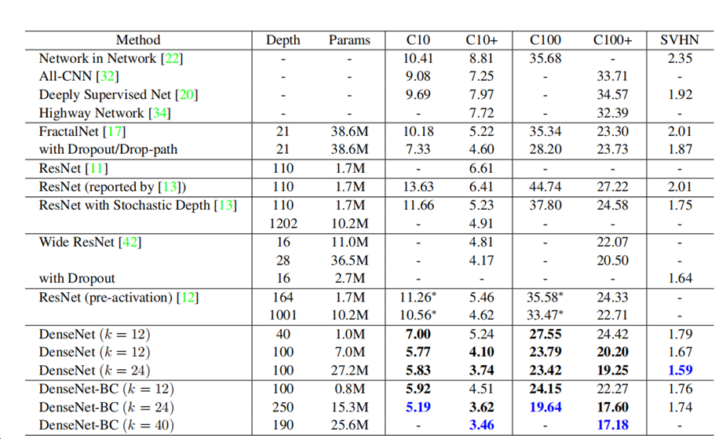
Table2是在三个数据集（C10，C100，SVHN）上和其他算法的对比结果。
DenseNet-BC的网络参数和相同深度的DenseNet相比确实减少了很多！参数减少除了可以节省内存，还能减少过拟合。

Slide 12
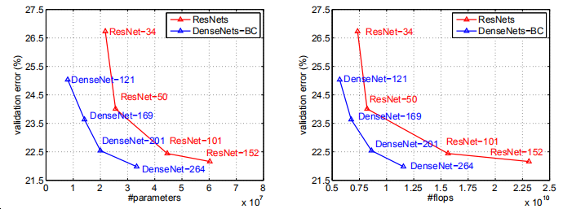
Figure3是DenseNet-BC和ResNet在Imagenet数据集上的对比，左图是参数复杂度和错误率的对比，右图是flops（可以理解为计算复杂度）和错误率的对比，同样有效果。

Slide 13
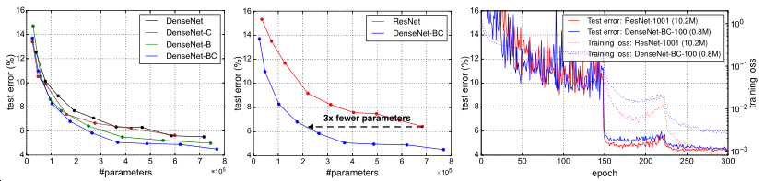
Figure4。左边的图表示不同类型DenseNet的参数和error对比。中间的图表示DenseNet-BC和ResNet在参数和error的对比，右边的图也是表达DenseNet-BC-100只需要很少的参数就能达到和ResNet-1001相同的结果。

Slide 14
总结：
该文章提出的DenseNet核心思想在于建立了不同层之间的连接关系，充分利用了功能，进一步减轻了梯度消失问题，加深网络不是问题，而且训练效果非常好。
另外，利用瓶颈层，过渡层以及较小的增长率使得网络变窄，参数减少，有效抑制了过拟合，同时计算量也减少了.DenseNet优点很多，而且在和RESNET的对比中优势还是非常明显的。

